Slide 2
Comissão Especial para o Ano do Laicato
Bispos
Dom Severino Clasen – Presidente
Dom Orlando Brandes
Dom Pedro Conti
Dom Roberto Francisco Ferrería Paz
Dom José Reginaldo Andrietta
Assessores
Profª Marilza Lopes Schuina
Sônia Gomes de Oliveira
Ivone Bortolato
Laudelino Augusto Santos Azevedo
Daniel Seidel

Slide 3
Tema e Lema
Tema: Cristãos leigos e leigas, sujeitos na “Igreja em saída”, a serviço do Reino.
Lema: Sal da Terra e Luz do Mundo.
(Mt 5,13 - 14).

Slide 4
Objetivo Geral
Como Igreja, Povo de Deus, celebrar a presença e a organização dos cristãos leigos e leigas no Brasil; aprofundar a sua identidade, vocação, espiritualidade e missão; e testemunhar Jesus Cristo e seu Reino na sociedade.

Slide 5
Objetivos específicos
Comemorar os 30 anos do Sínodo Ordinário sobre os leigos (1987) e os 30 anos da Exortação Apostólica Christifideles Laici, de São João Paulo II, sobre a vocação e missão dos leigos na Igreja e no mundo (1988);
Dinamizar o estudo e a prática do documento 105: “Cristãos leigos e leigas na Igreja e na Sociedade” e demais documentos do Magistério, em especial do Papa Francisco, sobre o Laicato;
Estimular a presença e a atuação dos cristãos leigos e leigas, “verdadeiros sujeitos eclesiais”(DAp, n. 497a), como “sal, luz e fermento” na Igreja e na Sociedade.

Slide 6
Diretrizes para realização
Conclamar toda a Igreja no Brasil: regionais, dioceses, paróquias, comunidades, pastorais, movimentos, as diferentes expressões laicais e os Organismos de comunhão do Povo de Deus, na realização do Ano do Laicato;
Desenvolver atividades que culminem na realização de um encontro nacional com o Laicato no encerramento do ano (Cristo Rei de 2018);
Despertar e motivar iniciativas e participação dos ministros ordenados, da vida consagrada e do laicato na realização desse Ano;
Dialogar com os diferentes sujeitos da sociedade, promovendo a cultura do encontro e o cuidado com a vida e o bem comum, na esperança de que outro mundo é possível;
Envolver os meios de comunicação social nas atividades programadas para o Ano do Laicato.

Slide 7
DOCUMENTO 105
Sujeito eclesial - nr. 119
Cristo desceu no meio de nós - nr 163
Ser igreja consoladora, samaritana, profética, serviçal e maternal.
Vai reconstruir a minha igreja que está em ruinas.
: neste tempo marcado por mudança de época

Slide 8
Papel dos leigos e leigas
- É no mundo e não na igreja – Paulo VI –
: E.N nr. 70 - doc 105 pag 17
Nos 50 anos do Concilio Vaticano II
: superado conceito de cristao de segunda categoria.
Christifideles Laici (1988) – membros como povo de Deus.

Slide 9
Papel dos leigos e leigas
Medellin ( 1968) – missão, fazer com que a igreja aconteça no mundo.
Puebla (1979) – Homens e mulheres da igreja no coração do mundo e homens e mulheres do mundo no coração da igreja.
Santo Domingo (1992) – protagonistas da transformação da Sociedade.
Aparecida (2007) – Discípulo missionário pelo batismo e crisma.

Slide 10
DOCUMENTOS
- 62 Missão e Ministérios dos Cristãos Leigos e Leigas – numa perspectiva teológica. 1998
- Evangelii Gaudium – igreja em saída (Papa Francisco)

Slide 11
Avanços e recuos
Em que pontos nós estamos melhorando, evoluindo?
Em que pontos estamos recuando?
E a valorização das mulheres?
E a opção preferencial pelos jovens?
Os vocacionados se julgam superiores?

Slide 12
No mundo
Globalização – inegáveis melhora na qualidade de vida, mas….
: aumentou a desigualdade social?
: globalização da indiferença.
Globalização da indiferença se vence pela Misericórdia e revolução da Ternura.

Slide 13
Mudança de Mentalidade
Papa Bento XVI deixou claro:
- papel dos leigos e leigas na igreja não são considerados colaboradores do clero, mas como pessoas realmente corresponsáveis do ser e do agir na igreja. ( nr 87 )

Slide 14
Liberdade
Gl 5,1 – É para a liberdade que Cristo nos libertou.
: responsável por si e pelos outros
: abre-se para o mundo
: autonomia
: responsabilidade

Slide 15
AÇÃO TRANSFORMADORA
Na igreja e
No mundo
Mc 16,15 – Ide por todo o mundo e anunciai o evangelho a toda criatura.
: Igreja de portas abertas, em saída, entra na noite do povo.

Slide 16
Que significa ser missionário(a)?
Doc 105 – (177) - Palavras do Papa Francisco na Evangelii Gaudium.
Igreja pobre, para os pobres, com os pobres.
: documento de Aparecida descreve os rostos sofredores que doem.

Slide 17
Presença de Leigos e Leigas
- Em organizações e confrarias, desde a metade do Sec XX, já tinham despertado para a igreja comprometida com o social:
- ação católica geral
- ação católica especializada
Jac – juventude agrária católica
Jec – juventude estudantil católica
Jic – juventude independente católica
Joc- juventude operária católica
Juc- juventude universitária católica

Slide 18
Presença de Leigos e Leigas
Já com ação transformadora da sociedade e conceitos evangélicos.
A relação da Ação católica com o mundo foi delineando a teologia do laicato.
Veio o Concílio Vaticano II com novas propostas.
CEB’s em 1960
Grupos bíblicos – CEBI - CBV

Slide 19
Presença dos Leigos e Leigas
Comissão Brasileira Justiça e Paz – CBJP
Conselho Indigenista Missionário – CIMI
Comissão Pastoral da Terra - CPT
Comissão Pastoral Operária – CPO
Instituto Brasileiro de Desenvolvimento IBRADES
Centro Nacional de fé e Política D. Elder CEFEP

Slide 20
Algumas questões para avaliar

Slide 21
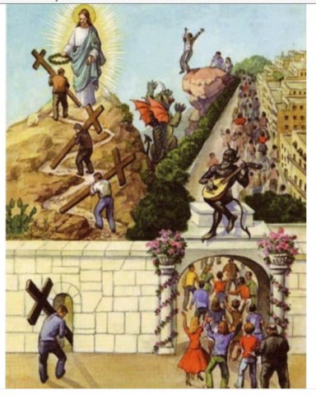

Slide 22
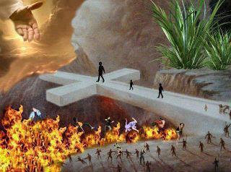

Slide 23
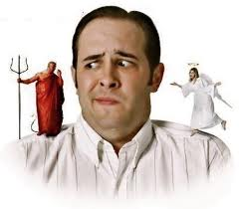

Slide 24
- morre o Cardeal Leme
1948 – cria-se a JOC – Juventude Operária Católica
1950 – Congresso D. Helder Câmara
1952 – Criação da CNBB
1954- a JOC liderou a maior greve da Diocese de Santo André
1952- Movimento por um mundo melhor
1952- experiências de pequenas comunidades em Barra do Piraí – catecismo popular
1956 – engajamento da Igreja na Operação SUDENE (Superintendencia do Desenvolvimento do Nordeste)
1960 – Primeiro estatuto sobre a reforma agrária no governo de João Goulart

Slide 25
1960 a 1962 – a Igreja lança seu Plano de Emergência - pastoral
e que em1970 se torna Plano de Pastoral de Conjunto;
Cria-se a TFP – Tradição , família e Propriedade –
1961 - MEB – Movimento de Educação de Base, em plano nacional, exigência da educação do povo, da evangelização mesma.
1961- Janio Quadros renuncia à presidência - Movimento de Natal – ( D. Eugênio Sales) centro propulsor da pastoral nordestina.
1962- Campanha da Fraternidade e sindicatos rurais
1962- Inícío do Concílio Vaticano II
1963- Estados Unidos pela CIA manda pra o Brasil o Padre Peyton, fundador da Cruzada do Rosário em família para pregar contra o comunismo benção de Kennedy preparando assim o golpe militar. Ele também participou da marcha da família com Deus pela liberdade.
03- 1964 – Deposto João Goulart,.
03- 1964 Golpe pelos militares.
–
1968- Extingue-se a Ação Católica Especializada no Brasil

Slide 26
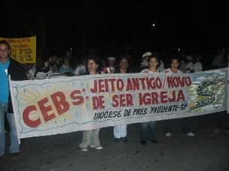
Ressurgem com força os leigos dos movimentos.
E com a Teologia da Libertação os leigos e leigas das CEBS, fermento vivo da vocação laical num jeito novo de ser Igreja

Slide 27
CNLB
Em maio de 1970 – CNL – hoje CNLB
- em 1999 a CNBB aprovou o documento 62
Ministério dos Cristãos Leigos e Leigas.
- em 2004 , a CNBB aprovou novo estatudo do CNLB como uma associação Pública de fiéis, estimulando a todos e todas na participação interna na igreja e no mundo.

Slide 28
FORMAÇÃO LAICAL
- a comunidades eclesiais são os primeiros responsáveis:
: ser ramos da videira
: peregrinos em busca do Reino
: educação permanente na fé
: viver o seguimento de Jesus
: ser cristão hoje no Brasil e no mundo.

Slide 29
FORMAÇÃO LAICAL
Formação bíblica, catequética, litúrgica, moral e espíritual são base de toda formação.
Missionários do Reino sob a luz da DOUTRINA SOCIAL DA IGREJA – RERUM NOVARUM
: dimensão comunitária
: opção pelos pobres
: educação para a justiça
: relação fé e política
: relacionamento antropológico, sexualidade e afetividade….

Slide 30
CAMPOS DE AÇÃO
- FAMÍLIA
- transmissão da fé
- despertar consciências e sensibilidades
- que os filhos não sejam alienados
POLÍTICA
MUDO DO TRABALHO

Slide 31
CAMPOS DE AÇÃO
CULTURA E EDUCAÇÃO
: nossas escolas….
COMUNICAÇÃO
: televisão
CUIDADO COM NOSSA CASA COMUM
: meio ambiente (Laudato Si)

Slide 32
CNLB - CAMPINAS
Finalidade – articular leigos e leigas de Campinas nos quatro pilares 1) Organização e Articulação; 2) Formação; 3) Espiritualidade; 4) Inserção na Sociedade

Slide 33
CNLB - CAMPINAS
- intercâmbio de experiências diocesanas
- representação na Coordenação Colegiada
- diálogo com o Pastor
- desenvolver conciência crítica e criativa sobre missão e vocação
- ser ativo no processo de planejamento e ação evangelizadora na diocese
- caminhada ecumênica

Slide 34
CNLB - CAMPINAS
- estudo dos Documentos da CNBB
- do Plano Pastoral Orgânico
- outras indicações da CNBB
: ano da Misericórdia
: ano Mariano
: Campanha da Fraternidade
- Reuniões mensais, encontros, cursos e palestras.

Slide 35
5. Legados do Ano Nacional do Laicato
O que vamos realizar durante o Ano Nacional do Laicato que tenha incidência direta na sociedade com a atuação efetiva dos cristãos leigos e leigas?
Que mudanças vão permanecer na Igreja após a realização do Ano Nacional do Laicato?
Serão os frutos da mobilização das ações dos Cristãos leigas e leigas, e de toda Igreja, para que permaneçam na Igreja e na sociedade após a realização do Ano Nacional do Laicato. É um jeito de Cristãos leigos e leigas atuarem “como sujeitos na Igreja e na sociedade”, realizando ações transformadoras como “marcos” do Ano do Laicato;

Slide 36
Âmbitos dos Legados do Ano Nacional do Laicato
Para o âmbito da Sociedade
Promover mecanismos de participação popular para o fortalecimento do controle social e da gestão participativa: Conselhos de Direitos, Grupos de Acompanhamento ao Legislativo, Iniciativas Populares, Audiências Públicas, Referendos, Plebiscitos, entre outros;
Mobilizar a sociedade brasileira para a realização da auditoria cidadã da dívida pública.
Para o âmbito Eclesial
Criar programas de formação de ministérios leigos de coordenação e animação de comunidades, pastorais e movimentos;
Fortalecer a articulação das redes de Comunidades ( Doc. 100);
Criar e/ou fortalecer os Conselhos Regionais e Diocesanos de Leigos” como preconiza o DOC. 105, 275 letra ‘f’.

Slide 37
O
Laicato Brasileiro tem compromisso revolucionário:
fazer valer o Evangelho e servir à humanidade na construção do Novo

Slide 38
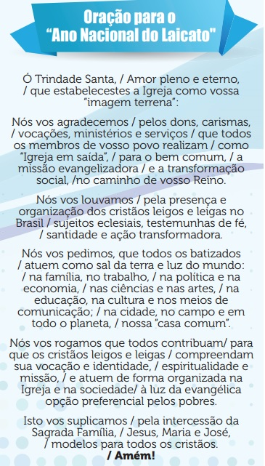
oracao

Slide 39
E-mail: anodolaicato@cnbb.org.br

